Slide 1
Развивающая
предметно-пространственная среда группа «Забава» МБДОУ № 45 воспитатель Забалуева О.В.
2023 год

Slide 2
Развивающая предметно-пространственная среда в группе «Забава» организована в соответствии с ФГОС и Образовательной программой МБДОУ № 45: * насыщенность среды соответствует возрастным возможностям детей; * пространство трансформируется в зависимости от образовательной ситуации, в том числе от меняющихся интересов и возможностей детей; * полифункциональность материалов обеспечивается возможностью разнообразного использования различных составляющих предметной среды, (детской мебели, этажерок, ширм и т.д.), наличием полифункциональных предметов, пригодных для использования в разных видах детской активности (например, в качестве предметов-заместителей в детской игре); * вариативность среды обеспечивается наличием в группе различных пространств (для игры, конструирования, уединения и пр.), а также разнообразных материалов, игр, игрушек и оборудования, обеспечивающих свободный выбор детей; * обеспечивается доступность и безопасность всех помещений, где осуществляется образовательная деятельность, свободный доступ детей, в том числе детей с ограниченными возможностями здоровья, к играм, игрушкам, материалам, пособиям, обеспечивающим все основные виды детской активности; исправность и сохранность материалов и оборудования, соответствие всех ее элементов требованиям по обеспечению надежности и безопасности их использования.

Slide 3
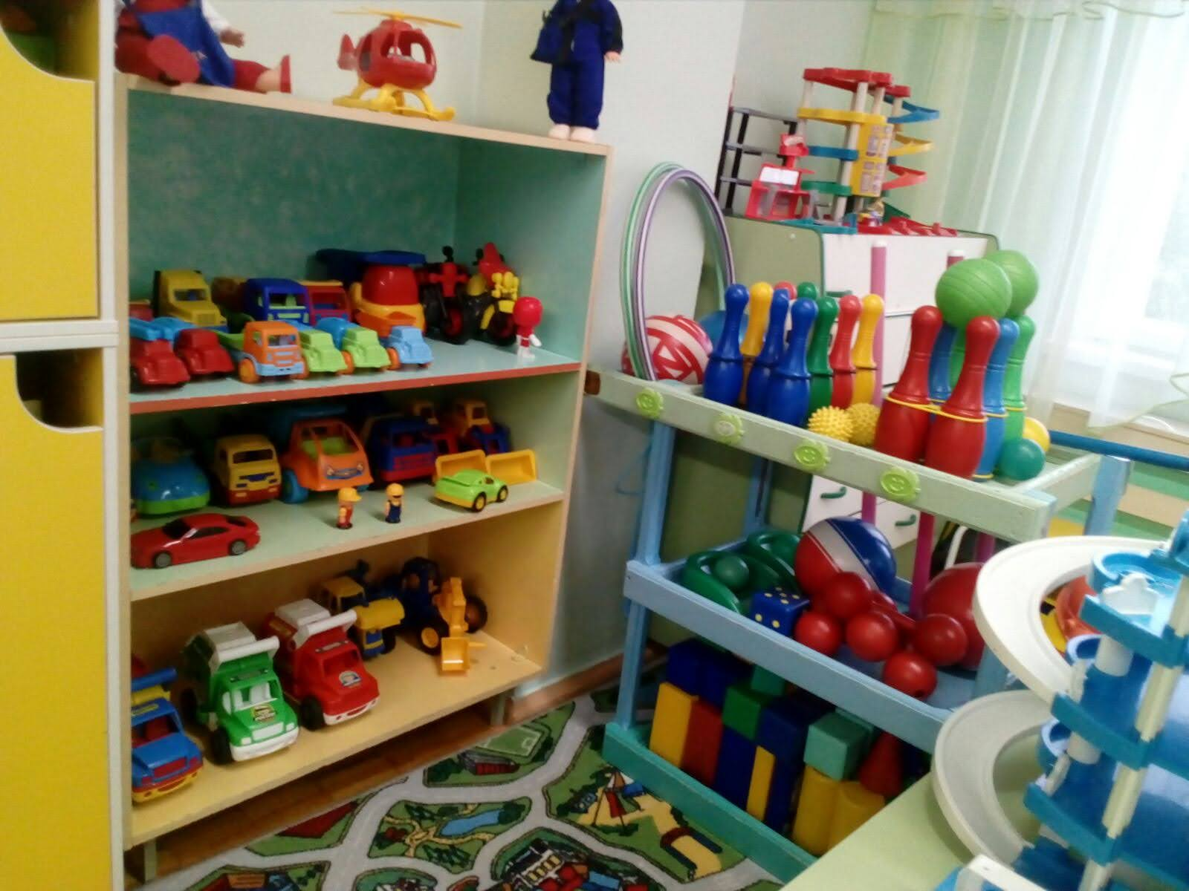
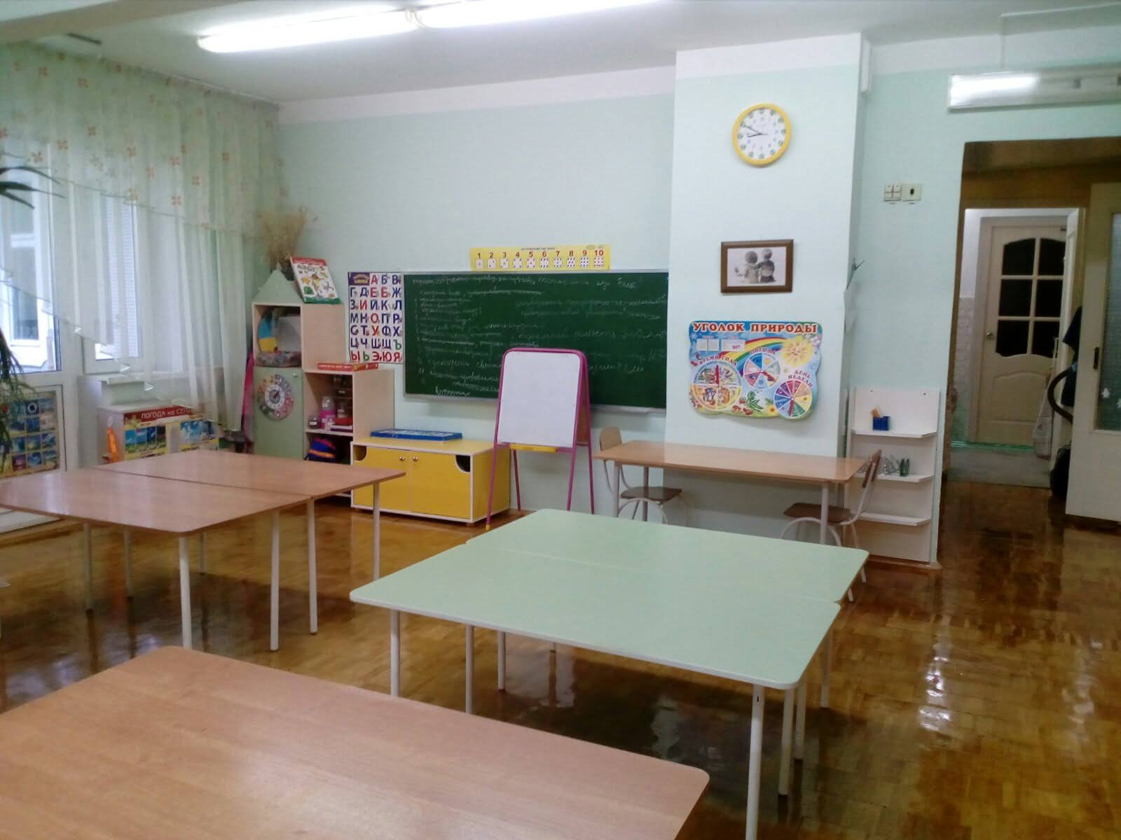
Развивающая предметно-пространственная среда, созданная мной в группе включает центры активности (игровой, речевой, двигательной, изобразительной, конструктивной, театрализованной), центр экспериментальной деятельности, природный центр.

Slide 4
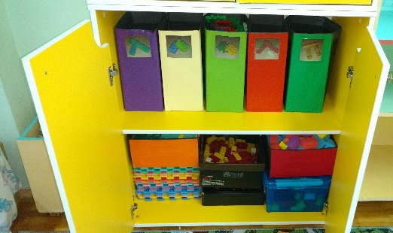
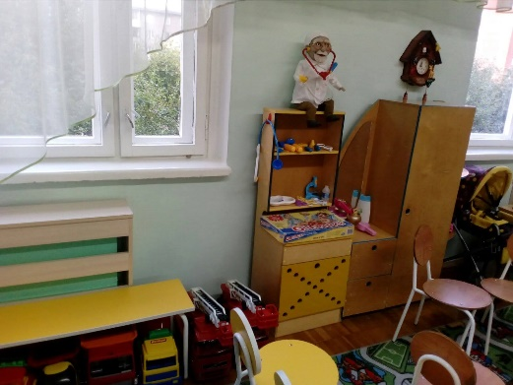
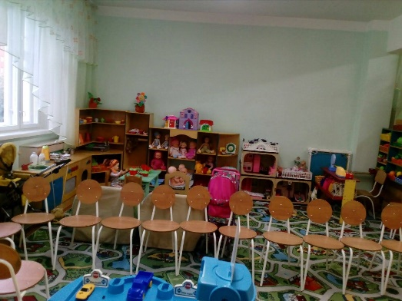
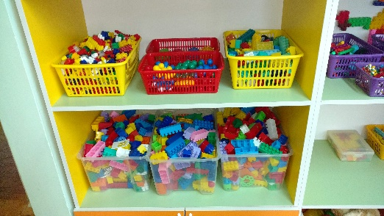
Наполнение всех центров соответствует возрастным особенностям детей и обеспечивает максимальную реализацию образовательного потенциала пространства группы в соответствии с особенностями каждого возрастного этапа, охраны и укрепления здоровья, учета особенностей и коррекции недостатков их развития

Slide 5
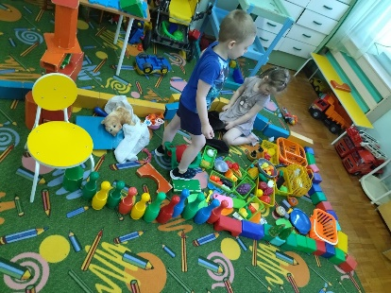
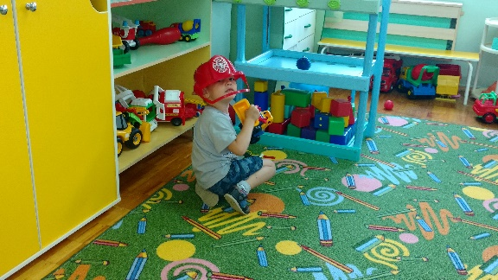
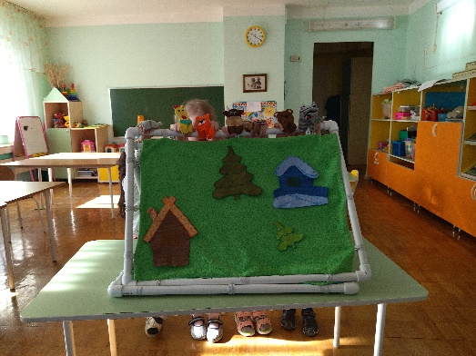
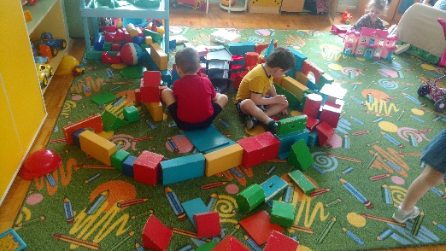
Развивающая предметно-пространственная среда группы используется для реализации самостоятельных замыслов ребенка, его саморазвития. Развивающая среда изменяется в соответствии с темой недели, постепенно наполняясь продуктами детской деятельности и совместного творчества взрослых и детей

Slide 6
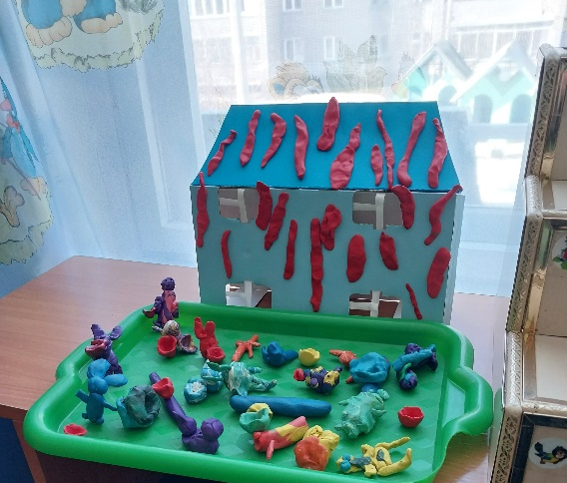
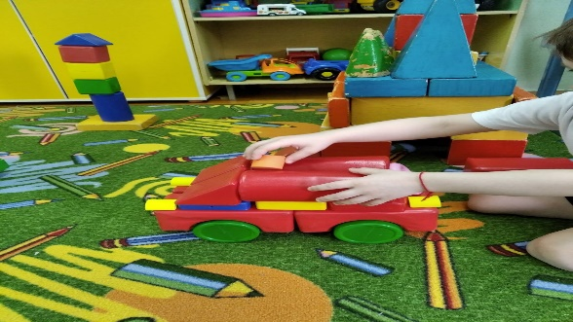
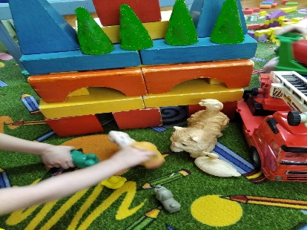
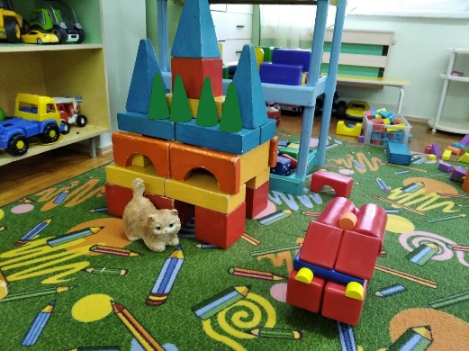
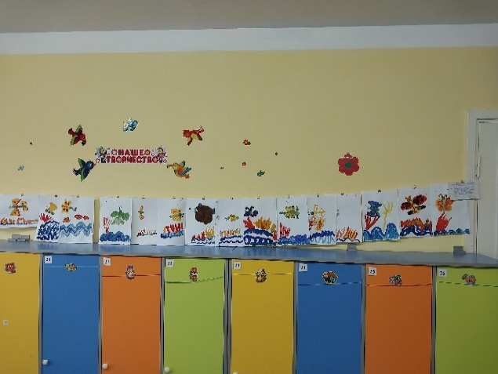
Тема недели: «Каким бывает огонь»
… тушим «Кошкин дом»
и синее море…

Slide 7
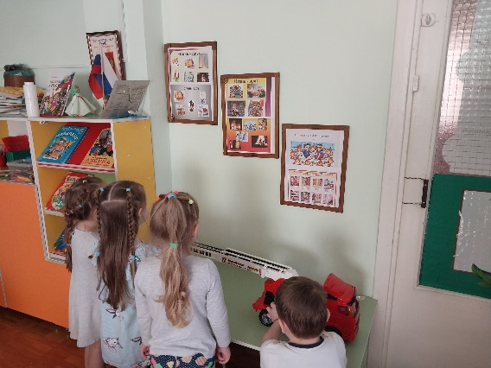
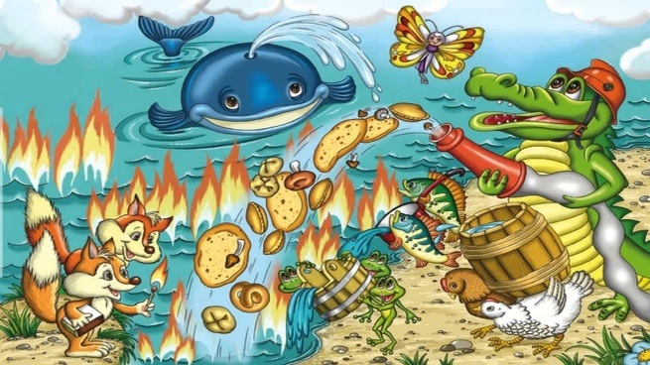
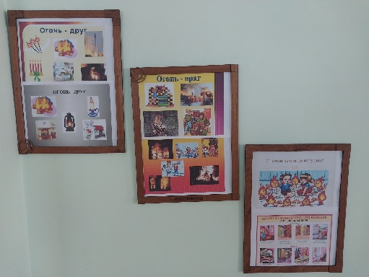
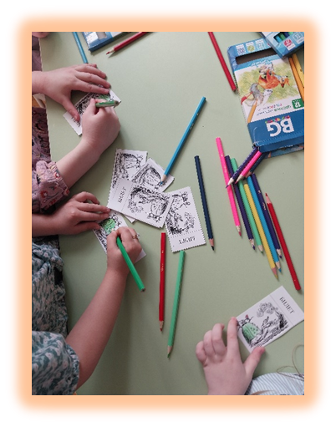
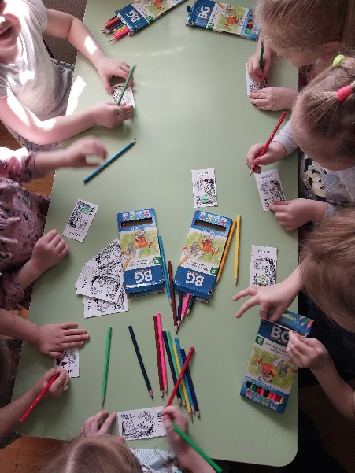
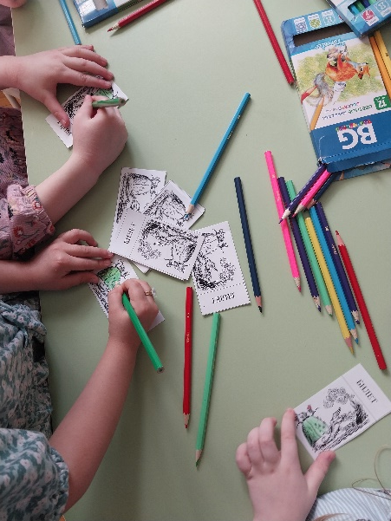
… изучаем информацию …
… готовим билеты к спектаклю …

Slide 8
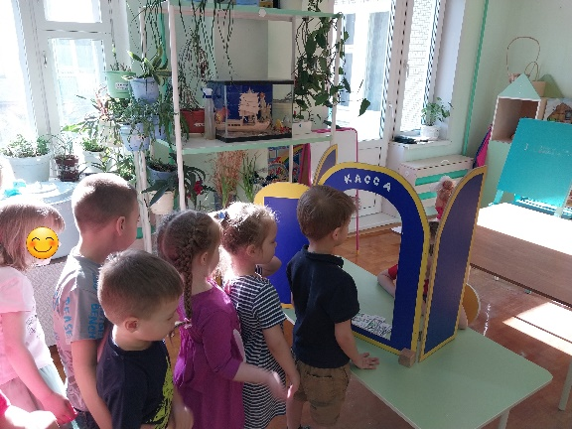
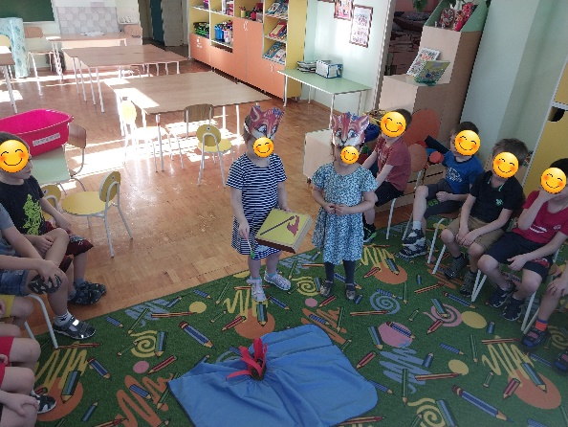
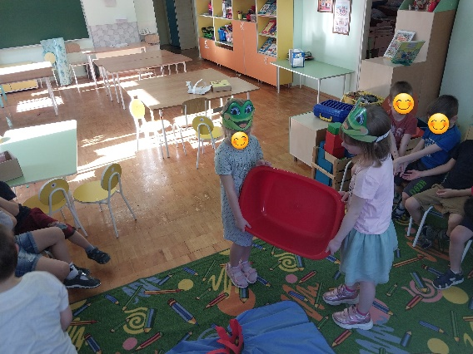
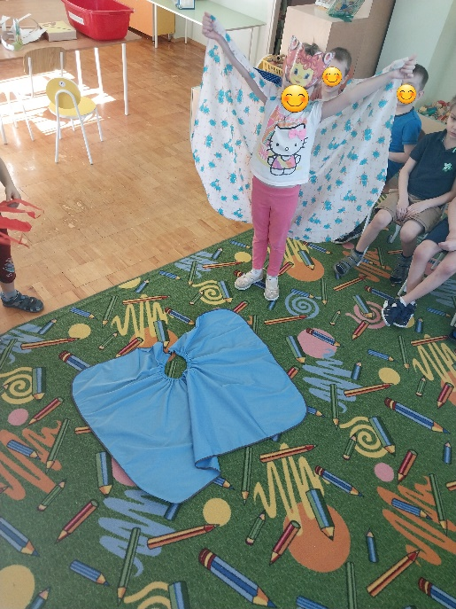
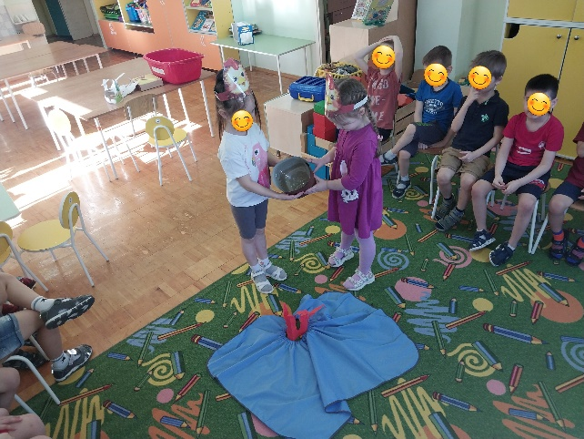
… инсценировка по произведению К.И.Чуковского «Путаница»…

Slide 9
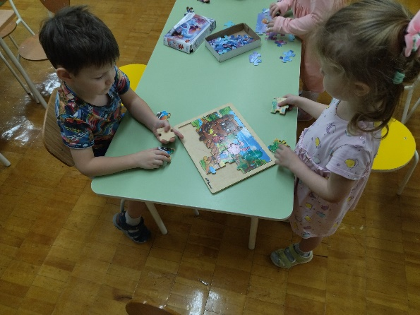
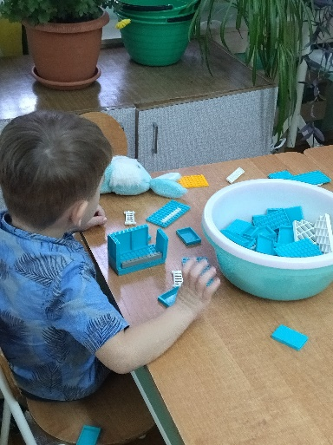
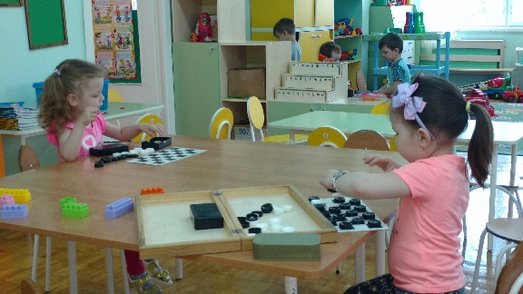
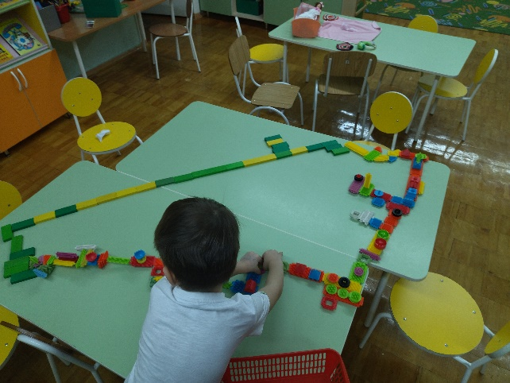
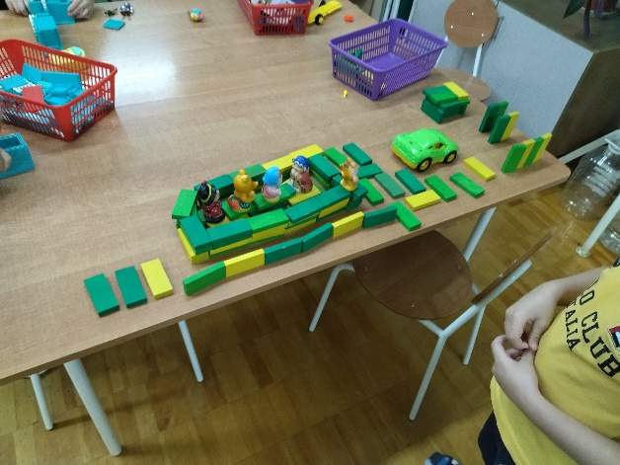
Все материалы расположены так, чтобы дети могли самостоятельно их использовать в индивидуальной или совместной деятельности
Так же все элементы РППС используются в различных совместных мероприятиях с родителями

Slide 10
Спасибо за внимание!

